Slide 1
2026
로망스투어 ERP리뉴얼_검토사항 4차(2026.1.16.)
Document Version
Last Updated
Organization
Auther
0.1
2026.1.16
경영
김태진

Slide 2
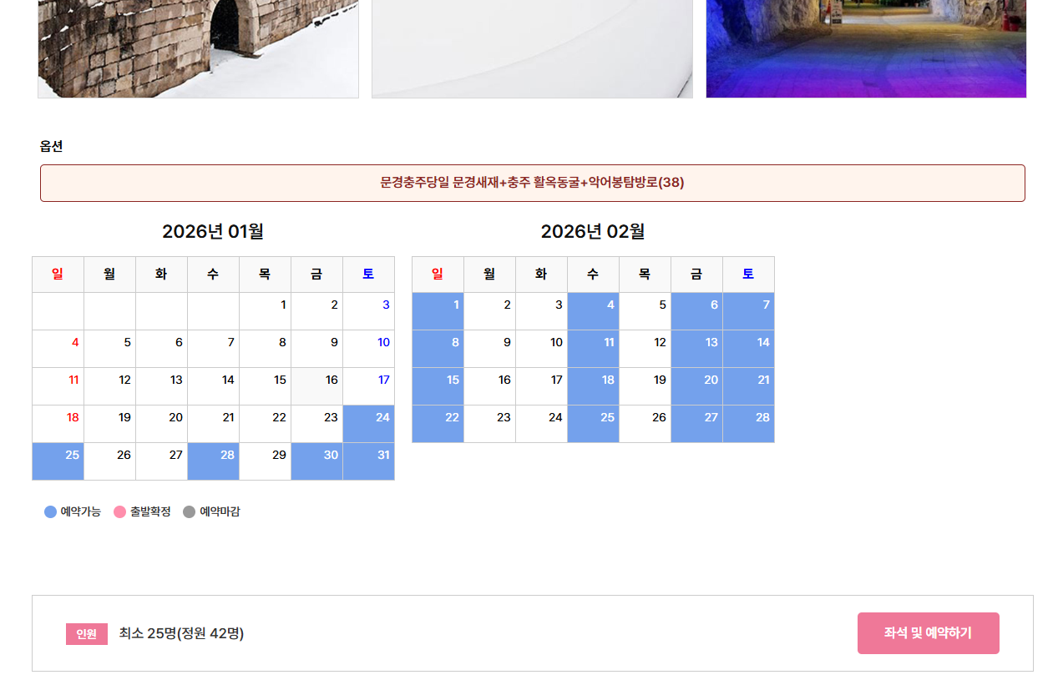
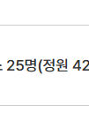
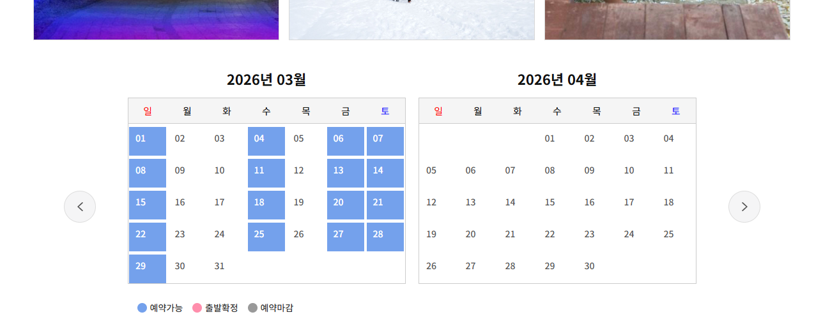
프론트홈페이지 – 상품상세페이지
프론트홈페이지 > 상품상세페이지
검수자 :김태진 검수날짜 : 2025.1.16
기능 여부 검토사항
고객들이 혼돈이 있을 수 있으니, [옵션]이란 글자는 빼주시고, 갈색폰트+살색조합이 홈페이지와 안맞아서,, 밑에 인원부분에 박스테두리와, 폰트색, 배경색 적용시켜주세요. - 처리완료 달력이 좌측정렬이 되어 있어 중간정렬로 해주세요.? - 처리완료 양쪽 화살표가 빠져있습니다. - 처리완료 2월이후 3월,4월… 달력이 계속 나오지 않습니다. – 처리완료
기존

Slide 3
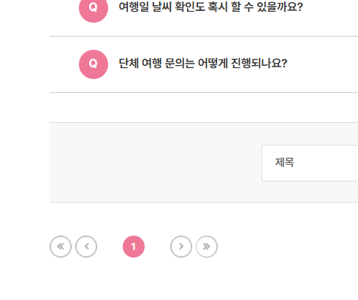
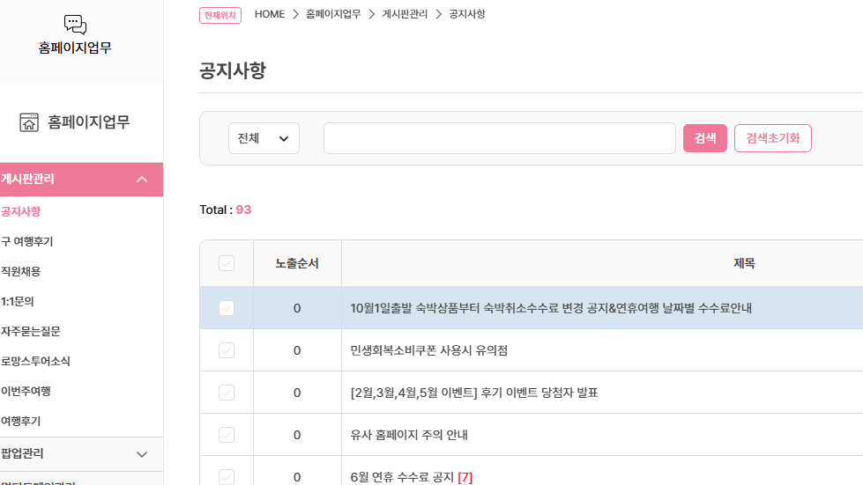
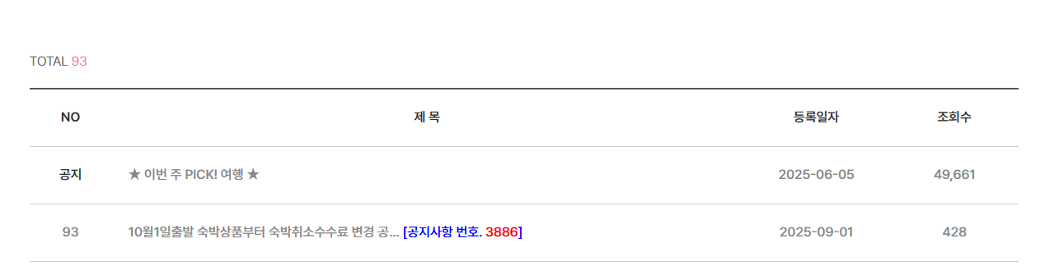
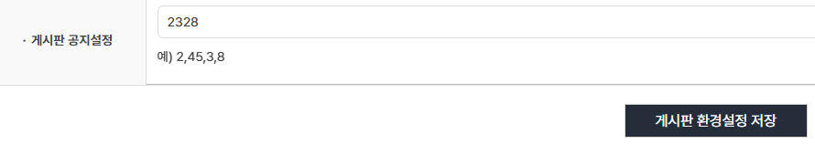
프론트홈페이지 – 페이징, 게시판
프론트홈페이지 > 리스트페이지 페이징
검수자 :김태진 검수날짜 : 2025.1.16
기능 여부 검토사항
페이징 부분이 전부다 좌측정렬로 되어 있습니다. 중간정렬로 해주세요. - 처리완료 공지사항부분에 게시판 탑부분공지글이 ERP에서는 누락. - 처리완료

Slide 4
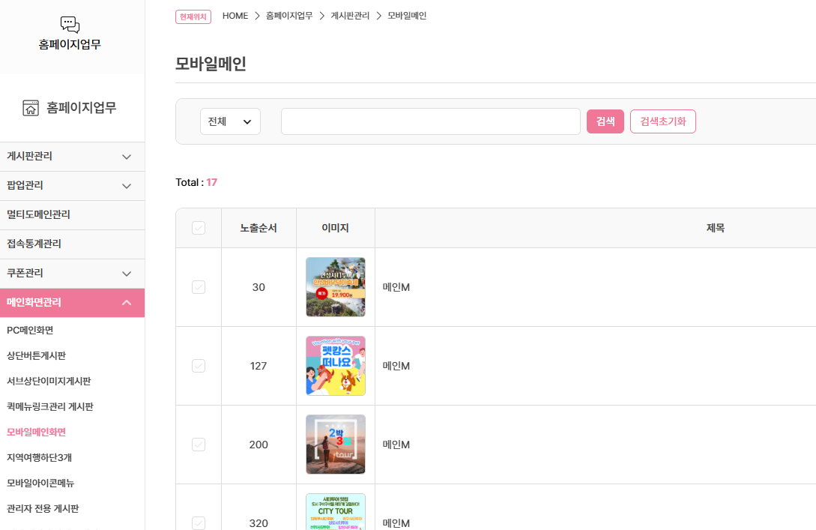
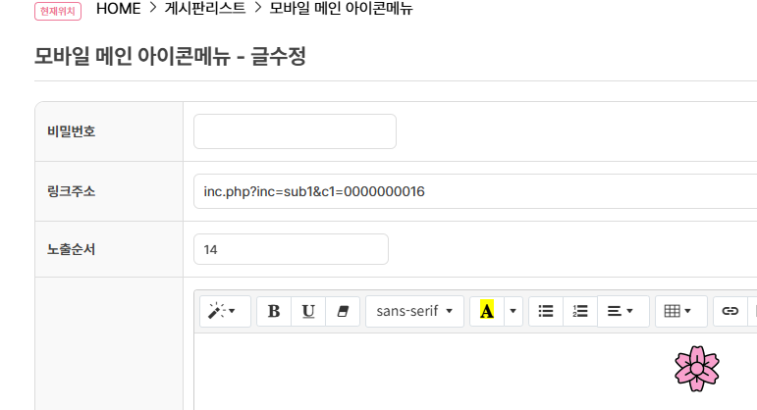
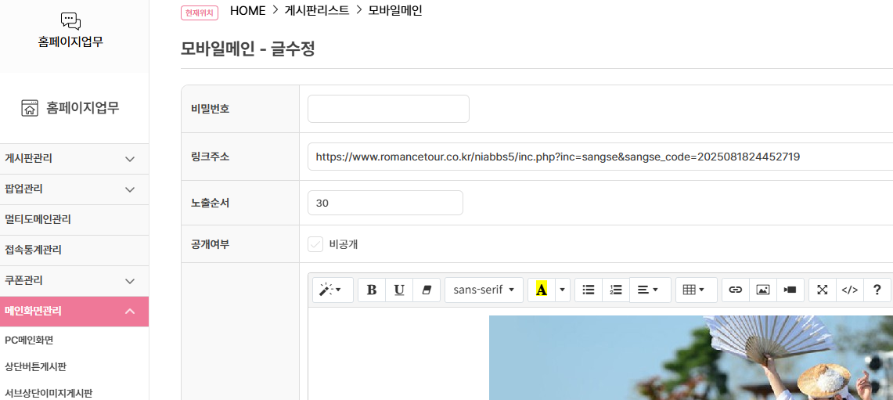
ERP – 모바일메인배너, 모바일아이콘
ERP > 홈페이지업무 > 모바일메인배너
검수자 :김태진 검수날짜 : 2025.1.16
기능 여부 검토사항
각 배너의 제목(배너 이름)인가요? 확인해주세요. - 처리완료 모바일메인 배너(롤링) : 배너 이름 적는 곳 누락. – 처리완료 모바일아이콘: 아이콘 이름 적는 곳 누락. - 처리완료

Slide 5
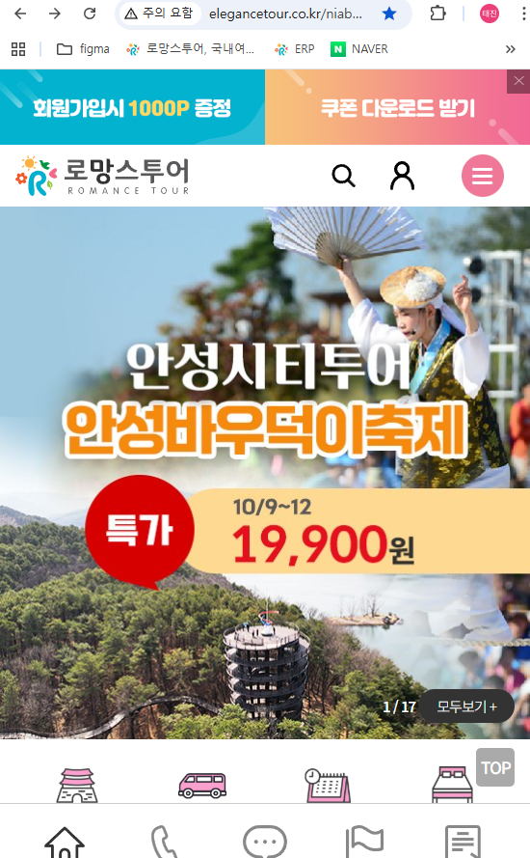
프론트홈페이지 – 모바일
모바일 프론트홈페이지 > 모바일메인배너
검수자 :김태진 검수날짜 : 2025.1.16
기능 여부 검토사항
모두보기 버튼 클릭하면 오류자막 뜹니다. - 처리완료

